Slide 1
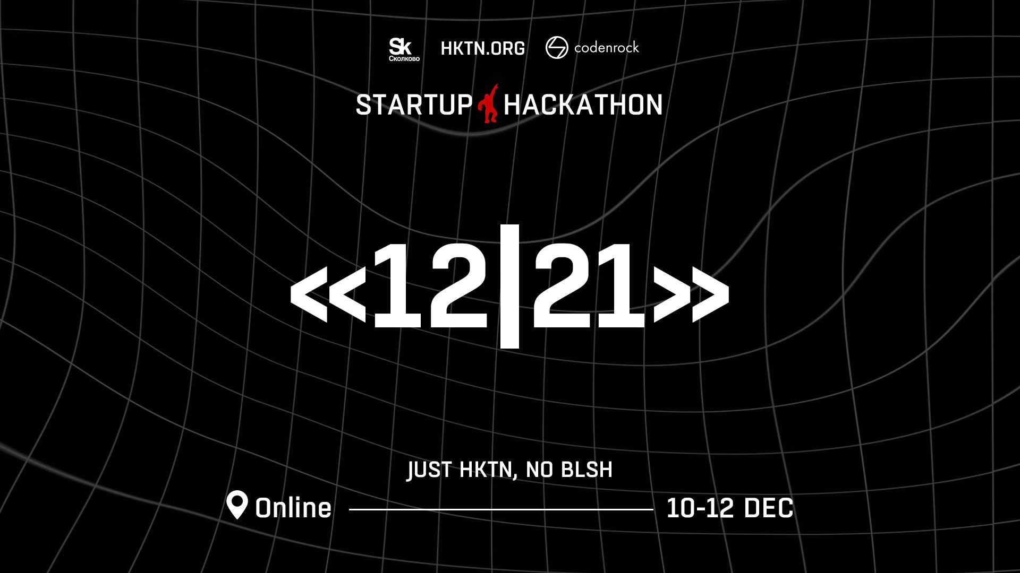

Slide 2
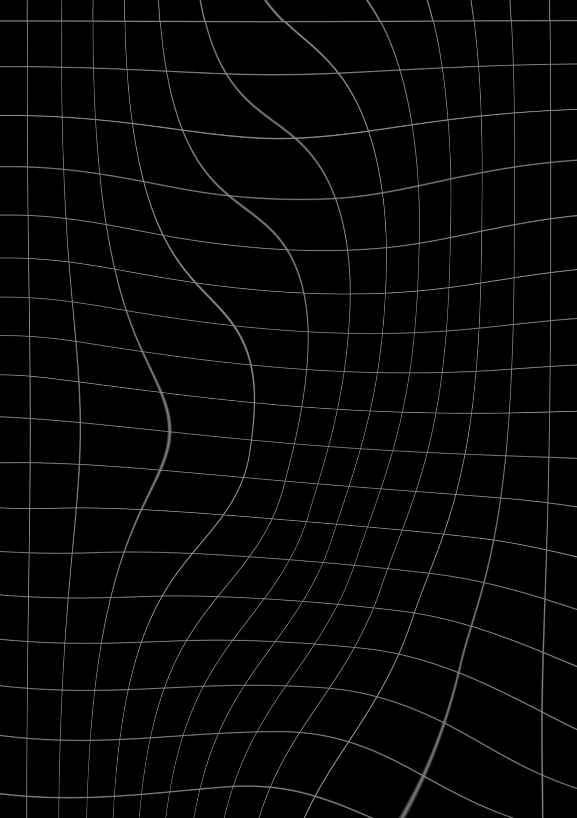

Команда 31 июня
Полина Шнайдер
блоггер и программист
Маргарита Хусяинова
Веб-дизайнер и UX/UI дизайнер.
Чистяков Павел
Капитан
Рагозина Марина

Slide 3


Задача
Создать решение по запоминанию таблицы умножения (от 1 до 9) как для детей от 4 лет, так и для взрослых.

Slide 4
Решение задачи
✅ Используем метод интервального повторения
✅ Добавляем ассоциации и визуализацию решений
✅ Взаимодействуем с учеником через анимацию и элементы игры
✅ Формируем индивидуальный график повторений

Slide 5
Решение задачи
1. Интервальное повторение ⏰ (spaced repetition) – техника запоминания слов/ фактов/ формул.
Главная задача – не дать сознанию забыть информацию 🧠.

Slide 6

Решение задачи
Герман Эббингауз 👨‍🏫
Память: вклад в экспериментальную психологию
b - % информации запомненной после первого обучения
t – время от начала и до конца обучения.
c = 1,84 и k = 1,25 – коэффициенты полученные опытным путём.

Slide 7
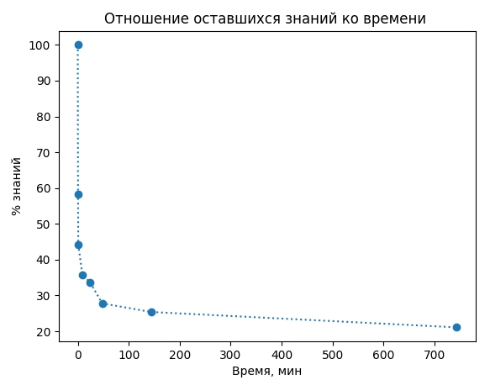
Решение задачи
📌Отношение процента оставшихся знаний ко времени в минутах.

Slide 8
Решение задачи
Боб Салливан и Хью Томпсон
Эффект плато
🕑🕓🕔
Повторение упражнений для запоминания:
1️⃣ через 5 секунд;
2️⃣ через 25 секунд;
3️⃣ через 2 минуты;
4️⃣ через 10 минут;
5️⃣ через 1 час;
6️⃣ через 5 часов;
7️⃣ через 1 день.

Slide 9
Решение задачи
2. Запоминание через ассоциации и визуализацию🖼:
«Если семь чуде света увеличить в два раза, сколько получиться?»
«Сколько будет, если трёх девиц под окном умножить на пять?»
Используем известные числовые сочетания 🔢📚:
«на седьмом небе от счастья»,
«три поросёнка»,
«три полоски Адидас»,
«девять жизней» и т.д.

Slide 10
Решение задачи
3. Добавляем анимацию и элементы игры
закрашивание ячеек таблицы в зависимости от умножаемых чисел,
анимация персонажей.
Преимущества:
🧠 Мозг лучше запоминает визуальные образы.
👁‍🗨 Задействуются несколько каналов восприятия: зрительный, слуховой (если произнесёте формулу вслух или услышите).
💭 Используются личные ассоциации.

Slide 11
Решение задачи
4. Формирование индивидуального графика повторений.
📈 учитываем статистику правильных и неправильных ответов,
🧭 скорость ответов,
🎮 взаимодействие с анимацией и персонажами.
Экономические преимущества индивидуального графика повторений:
📆 позволяет спланировать учебный процесс, 💰 сэкономить время и деньги на репетитора.

Slide 12
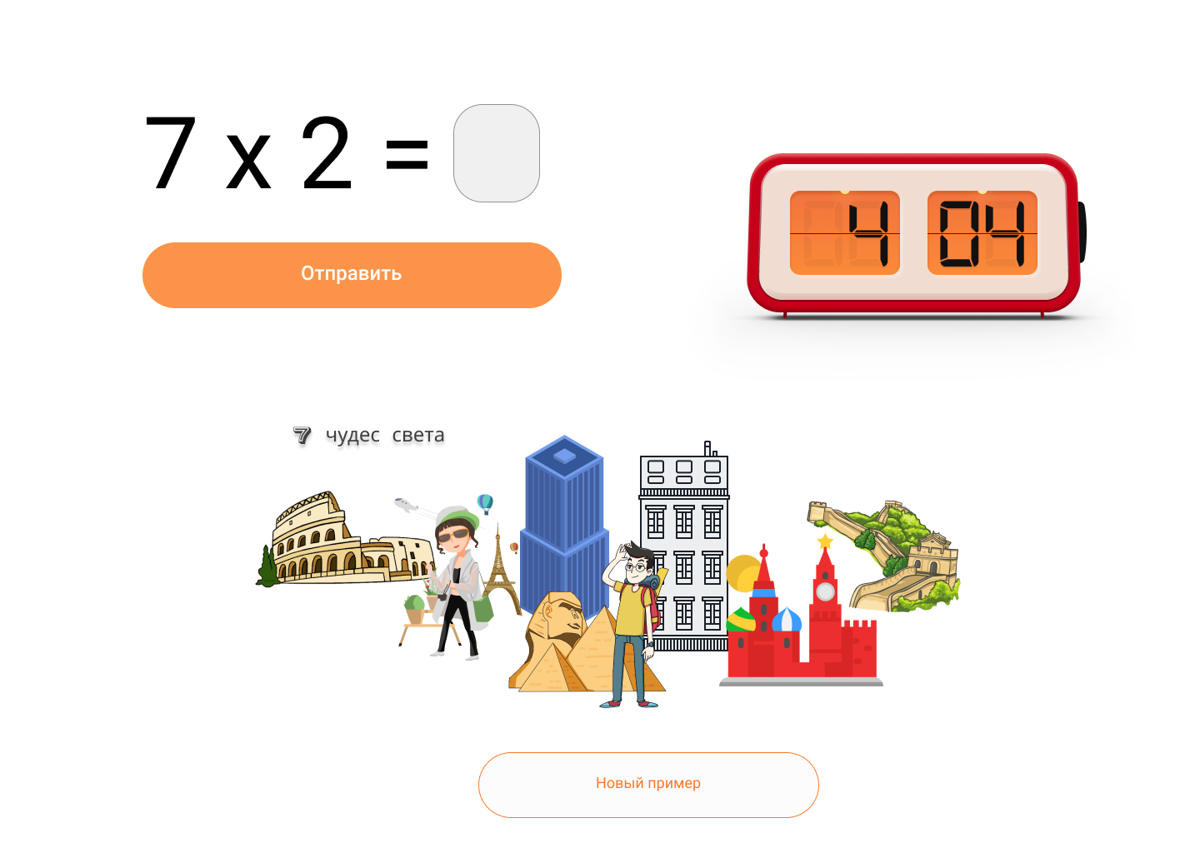
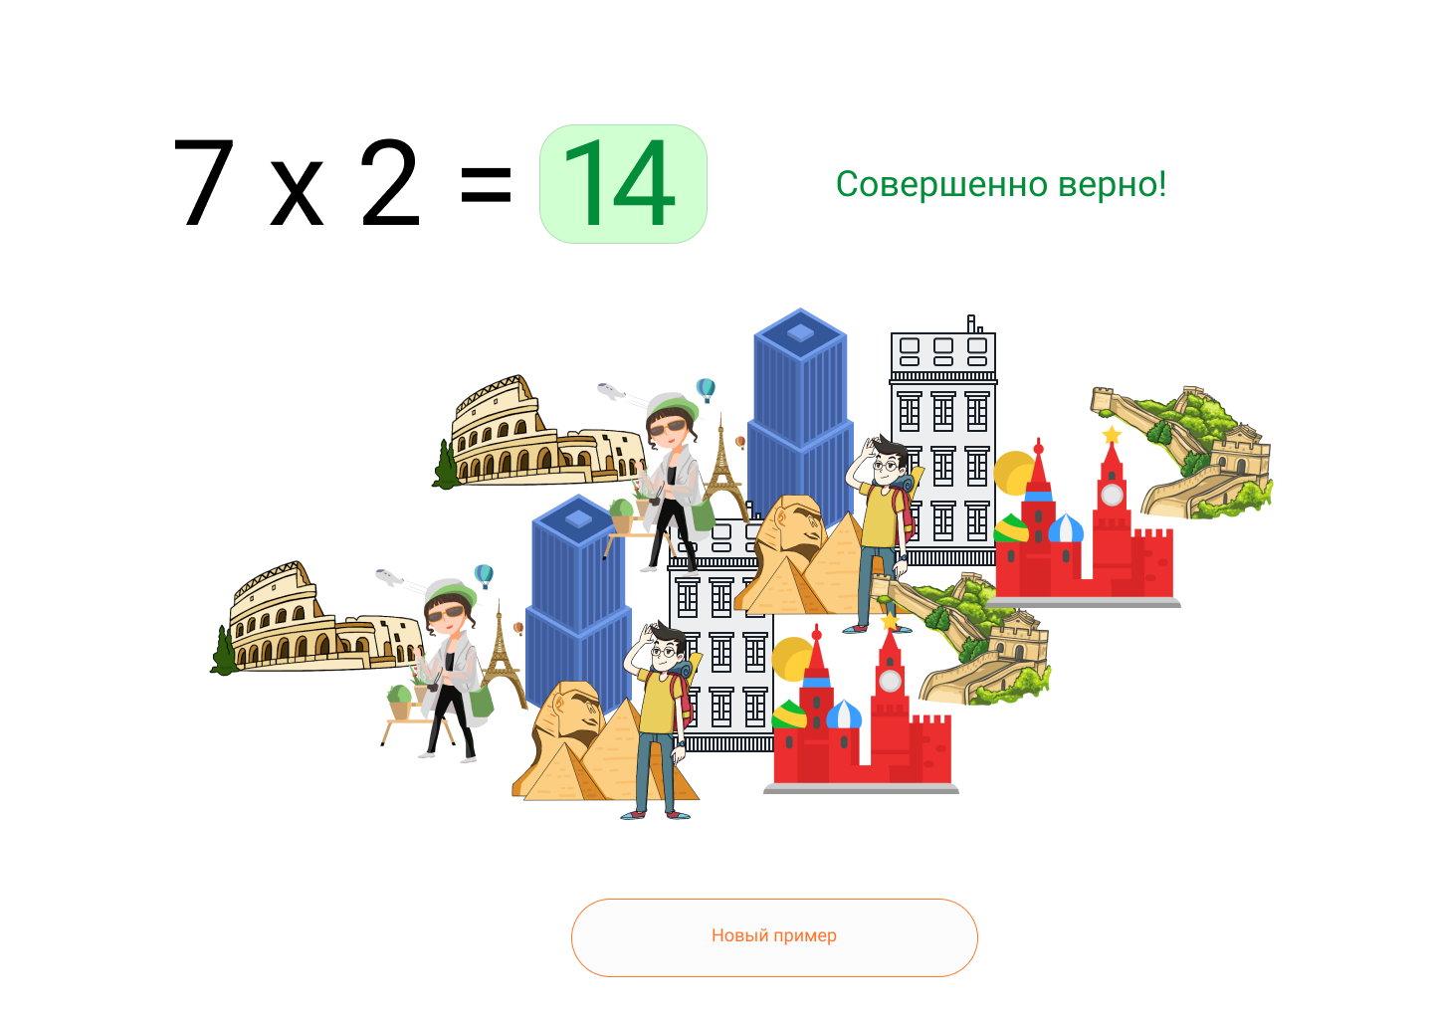
Решение задачи

Slide 13
Техническое решение
Веб приложение
javascript-библиотеки React
Исходный код приложения
https://github.com/PolinaShneider/ed-tech-task
Веб приложение
https://polinashneider.github.io/ed-tech-task/

